Slide 1
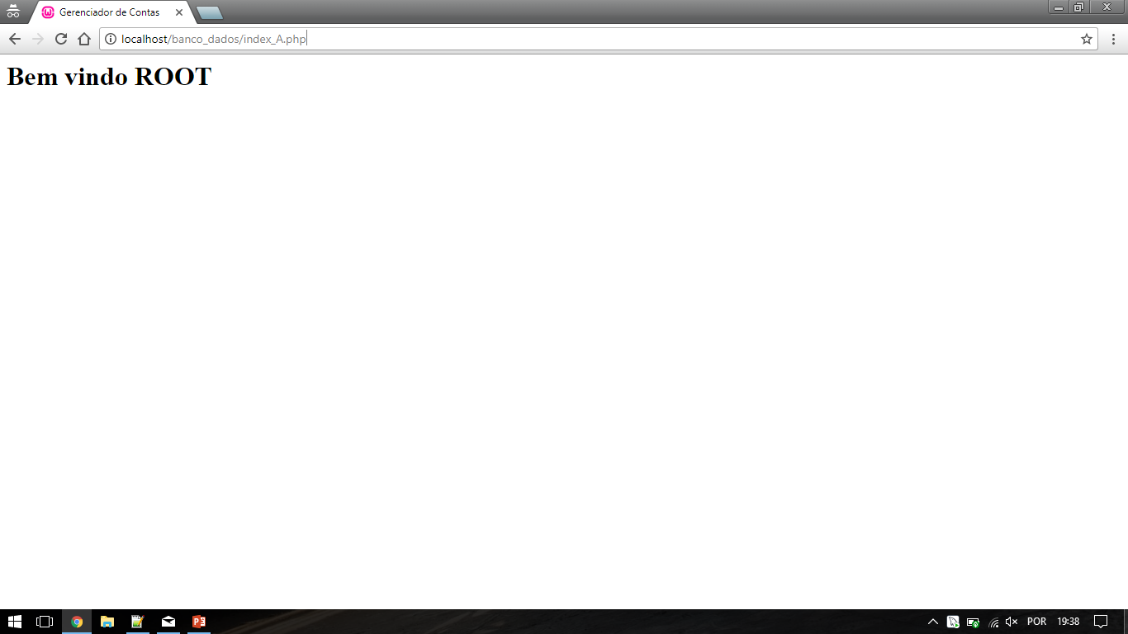
Atualização de banco
Admin:
Criar/Deleta banco;
Atualizar banco;
Criar/Deletar Tipo Transação;
Atualizar Tipo Transação
Criar/Deleta forma de pgto;
Atualizar forma de pgto;
Criar/Deletar operação;
Atualizar operação;
Criar/Deletar tipo de moeda;
Atualizar tipo de moeda;

